Slide 1

Minicurso
de Go
main.go
ch := make(chan string)
go func() {
ch <- "olá, mundo!"
Aula 1
}()
fmt.Println(<-ch)
Notes:
Apresentação rápida. Pedir para todo mundo rodar go version.

Slide 2
Quem fala com vocês
ES
Eddy Santos
TK
Thiago Kato
Desenvolvedor Backend · VLab
Desenvolvedor Fullstack · VLab
formação
formação
Ciência da Computação
graduação · Unoeste
Engenharia Civil
graduação · PUC
Desenvolvimento Avançado com Golang
pós-graduação · FullCycle
Sistemas de Informação
graduação · Unoeste
Notes:
Apresentação rápida dos dois. Contar da Maratona em uma frase e seguir.

Slide 3
VLab Health
A maior operação de ultrassom conectado da América Latina
o que fazemos
8 anos
+700
V-Baby
ultrassom gravado e transmitido ao vivo para o app
de operação
clínicas e hospitais
Portal de Resultados
laudos e exames com a marca da clínica, na nuvem
+40 mil
+250 mil
Medstreamer
registro e acesso a vídeos médicos
ultrassons gravados por mês
famílias no app V-Baby
Caderneta da Gestante
o acompanhamento da gestação no celular
Sabin · Fleury · Dasa · Brasil, mais 8 países das Américas e Moçambique · LGPD e HIPAA
Notes:
Onde a gente trabalha. Tecnologia para o cuidado materno-infantil: ultrassom gravado e transmitido, app para a gestante. Números do site vlabhealth.com.

Slide 4
Roteiro
01
Por que Go
o que a linguagem resolve
04
Tipos e dados
slices, maps, ponteiros, structs
02
Primeiro projeto
go mod, go run, Hello World
05
Goroutines e channels
concorrência do jeito Go
03
Fundamentos
variáveis, if, for, funções
06
Atividade
1 a 10 com duas goroutines
Notes:
O código de todos os slides está na pasta de exemplos, numerado.

Slide 5
Por que Go?
01
O que a linguagem resolve
Notes:
Bloco curto, só para motivar.

Slide 6




Por que Go
Criada no Google em 2007 · open source em 2009 · Go 1.0 em 2012
Compila em segundos
mesmo em projeto grande
Binário único
roda sem instalar nada
Garbage collector
sem malloc e free na mão
Concorrência nativa
goroutines e channels na linguagem
Notes:
Python e JS são interpretados, Java e C# rodam numa VM. Go gera código de máquina, como C, mas com garbage collector.

Slide 7
Quem usa Go
feitos em Go
Docker
Kubernetes
Terraform
Prometheus
empresas
Google
Uber
Twitch
Dropbox
Cloudflare
Mercado Livre
VLab
Notes:
Nicho: infraestrutura, cloud, backend e CLI. Menos comum em front-end, mobile e ciência de dados.

Slide 8
Primeiro projeto
02
Do go mod init ao executável
Notes:
Todo mundo com o terminal aberto, fazendo junto.

Slide 9
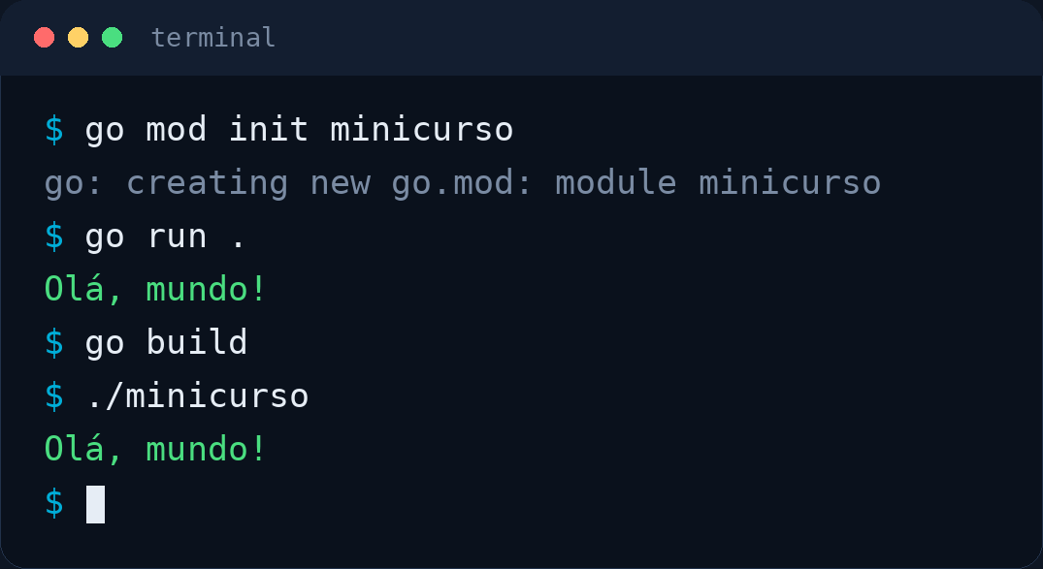
Os comandos do dia a dia
go mod init
cria o módulo
go run .
compila e roda
go build
gera o executável
./minicurso
roda sem precisar do Go
go fmt · go vet
formata e revisa
Notes:
O terminal roda sozinho em loop. Fazer o mesmo ao vivo com a turma. Mostrar que o go.mod é só texto.

Slide 10
Hello World
main.go
package main
← o pacote main vira executável
import "fmt"
← traz pacotes da biblioteca padrão
func main() {
← ponto de entrada do programa
fmt.Println("Olá, mundo!")
}
terminal
$ go run .
Olá, mundo!
Notes:
Exemplo 01-hello. Frase para guardar: quando a main termina, o programa acaba.

Slide 11
Fundamentos
03
Variáveis, controle de fluxo e funções
Notes:
Em cada slide: rodar o exemplo e quebrar algo de propósito para mostrar o erro do compilador.

Slide 12
Variáveis e constantes
variaveis.go
var mensagem string = "Olá, mundo!"
var linguagem = "Go"
versao := 1.22
← a forma mais usada
tipo
zero value
const Pi = 3.14159
int, float64
0
string
""
idade := 25
bool
false
altura := 1.75
ponteiro, slice, map, chan
nil
total := float64(idade) * altura
← conversão sempre explícita
Notes:
Exemplo 02-sintaxe. := só dentro de função. Descomentar naoUsada := 10 e mostrar o erro.

Slide 13
if e switch
if.go
switch.go
if numero%2 == 0 {
switch dia {
fmt.Println("par")
case "sábado", "domingo":
} else {
fmt.Println("fim de semana")
fmt.Println("ímpar")
default:
}
fmt.Println("dia útil")
}
if resto := n % 3; resto == 0 {
fmt.Println("divisível por 3")
sem parênteses · chaves obrigatórias
case não precisa de break
}
Notes:
Exemplo 03-fluxo. O if com declaração é muito usado com erro: if err := f(); err != nil.

Slide 14
for, o único laço
clássico
como while
for i := 1; i <= 3; i++ {
for contador > 0 {
fmt.Println(i)
contador--
}
}
infinito
range
for {
for i, fruta := range frutas {
// até um break
fmt.Println(i, fruta)
}
}
Notes:
Não existe while. Desde o Go 1.22 dá para fazer for i := range 10. Guardar o range: ele volta com channels.

Slide 15
Funções
funcoes.go
func dividir(a, b float64) (float64, error) {
← dois retornos
if b == 0 {
return 0, errors.New("divisão por zero")
}
return a / b, nil
}
resultado, err := dividir(10, 4)
if err != nil {
← no lugar de try/catch
fmt.Println("erro:", err)
return
}
Notes:
Exemplo 04-funcoes. nil = sem erro. _ descarta valor. defer roda quando a função sai.

Slide 16
Tipos e dados
04
Slices, maps, ponteiros, structs e interfaces
Notes:
Ir devagar em ponteiros com quem vem de Python ou JavaScript.

Slide 17
Arrays, slices e maps
Array
Slice
Map
tamanho fixo
cresce com append
chave → valor
array.go
slice.go
map.go
n := [3]int{7, 8, 10}
f := []string{"maçã"}
m := map[string]int{}
len(n) // 3
f = append(f, "uva")
m["Ana"] = 30
n[0] // 7
f[0:1] // [maçã]
v, ok := m["Bia"]
Notes:
Exemplo 05-colecoes. append devolve slice novo. v, ok é o vírgula ok. range em map sai em ordem aleatória.

Slide 18
Ponteiros
p *int
0xc000012080
valor int
5
ponteiros.go
func incrementa(n *int) {
&valor
endereço de valor
*p
valor em p
*n++
}
valor := 5
incrementa(&valor)
fmt.Println(valor) // 6
Notes:
Exemplo 06-ponteiros. Go passa tudo por cópia: incrementaCopia fica 5, incrementa vira 6.

Slide 19
Structs e métodos
pessoa.go
type Pessoa struct {
Sem herança:
type Aluno struct { Pessoa }
Nome string
Idade int
}
func (p Pessoa) Apresentar() {
← recebe uma cópia
fmt.Println("Olá, sou", p.Nome)
}
func (p *Pessoa) FazerAniversario() {
← altera o original
p.Idade++
}
Notes:
Exemplo 07-structs. Go não tem classe. Se algum método altera, usar ponteiro em todos. Maiúscula = público.

Slide 20
Interfaces
falante.go
type Falante interface {
Falar() string
← o contrato
}
type Robo struct{ Modelo string }
func (r Robo) Falar() string {
← tem o método
return "BIP BOP " + r.Modelo
}
var f Falante = Robo{"RX-42"}
← então é um Falante
fmt.Println(f.Falar())
Notes:
Exemplo 08-interfaces. Não existe implements. error também é interface.

Slide 21
Goroutines e channels
05
Concorrência do jeito Go
Notes:
Bloco mais importante antes da atividade. Só channels, nada de sync.

Slide 22
Goroutines
goroutines.go
terminal
func falar(nome string) {
$ go run .
for i := 1; i <= 3; i++ {
main 1
fmt.Println(nome, i)
main 2
}
main 3
}
A main acabou antes da goroutine.
func main() {
go falar("goroutine")
← roda em paralelo
falar("main")
}
Notes:
Exemplo 09-goroutines. Antes de mostrar a saída, perguntar o que vai imprimir. Rodar 3 vezes.

Slide 23
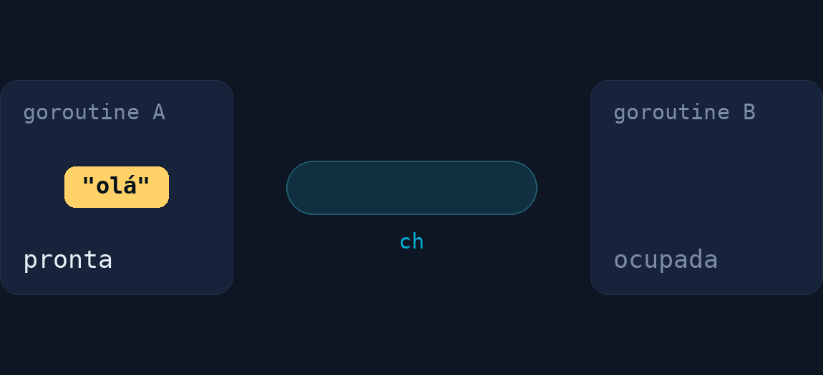
Channels
channels.go
ch := make(chan string)
go func() {
ch <- "olá"
}()
msg := <-ch
fmt.Println(msg)
ch <- v espera alguém receber
v := <-ch espera alguém enviar
Notes:
Exemplo 10-channels. A animação roda em loop. Channel sem buffer é um encontro marcado.

Slide 24
Esperando com channels
esperando.go
func tarefa(nome string, pronto chan string) {
fmt.Println(nome, "trabalhando...")
pronto <- nome
← avisa que terminou
}
terminal
func main() {
B trabalhando...
pronto := make(chan string)
B terminou
go tarefa("A", pronto)
A trabalhando...
go tarefa("B", pronto)
A terminou
fmt.Println(<-pronto, "terminou")
fmt.Println(<-pronto, "terminou")
← espera os dois avisos
}
Notes:
Exemplo 11-esperando. Resolve o problema do slide de goroutines. Rodar várias vezes: a ordem muda.

Slide 25
Close e range
close.go
func produzir(saida chan<- int) {
for i := 1; i <= 3; i++ {
saida <- i
}
close(saida)
}
for n := range numeros {
fmt.Println(n)
}
Notes:
Exemplo 12-buffer-close. Com buffer só bloqueia quando enche. Quem fecha é quem envia. Fechar duas vezes dá panic.

Slide 26
Deadlock
deadlock.go
func main() {
ch := make(chan int)
ch <- 1
← ninguém para receber
fmt.Println(<-ch)
}
terminal
$ go run .
fatal error: all goroutines are asleep - deadlock!
Notes:
Exemplo 14-deadlock. Mostrar de propósito. Pergunta que destrava: quem está esperando o quê?

Slide 27
atividade · em duplas
Contar de 1 a 10
com duas goroutines
Uma conta os ímpares, a outra os pares.
1
2
3
4
5
6
7
8
9
10
● ímpar ● par
Notes:
Formar duplas. Desenhar no papel quais goroutines existem e quem conversa com quem. Não mostrar solução.

Slide 28
Regras
saída
1
Uma goroutine para ímpares, outra para pares
ímpar → 1
par → 2
2
Ordem certa, toda vez que rodar
ímpar → 3
par → 4
ímpar → 5
3
Só channels para conversar
par → 6
ímpar → 7
4
Sem time.Sleep e sem sync
par → 8
ímpar → 9
par → 10
5
A main imprime fim! e o programa termina sozinho
fim!
Notes:
Pronto = saída alternada certinha, toda vez, e termina sozinho. Quem quiser começa por atividade/esqueleto.

Slide 29
Obrigado!
Perguntas?
Notes:
Abrir para perguntas.

